Slide 1
SAMM-konferanse med tema: Ungdom og helse Tiltak i På Felles Vei – Helsefremmende Barnehager og Skoler Finansiert av Helsedirektoratet, Aust- og Vest-Agder Fylkeskommune

Slide 2
Finansiering
Prosjektet har vært støttet av:
Norges Forskningsråd
Lærerutdanningen ved UiA
ABUP ved Sørlandet Sykehus
Helsedirektoratet («På felles vei – Helsefremmende barnehager og skoler – HBS Agder»), Aust-Agder Fylkeskommune og Vest-Agder Fylkeskommune.
Vi samarbeider også med:
Aust- og Vest-Agder Fylkeskommune og Etablerertjenesten i Vest-Agder i prosjektet «Flerkulturell verdiskaping», støttet av Integrerings- og mangfoldsdirektoratet
Blåkors i prosjektet «SoNe og SoMe – Sosiale nettverk og sosiale medier» støttet av Helsedirektoratet, Aust- Agder Fylkeskommune og Vest-Agder Fylkeskommune.

Slide 3
Ungdom og helseutfordringer Allmennlege David Allister Wilson

Slide 4
Hvorfor oppsøker barn og ungdom fastlegen sin?
Generelle somatisk problemer/plager 78% ⁽¹⁾
Psykisk helse 22% ⁽¹⁾
(1) Data fra Blindleia legesenter 2019 Jan - Okt

Slide 5
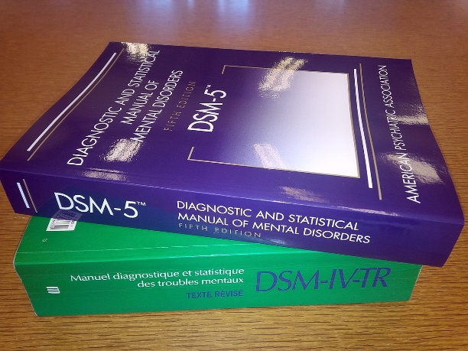
Har barn og ungdom blitt svakere?
Flere psykiatriske diagnoser
Økt informasjon tilgjengelig
Man kan google seg til kreft
En ny verden – digitalt liv og sosiale medier er direkte tilknyttet til depresjon ⁽²⁾
Fordel for pasienten ved kronisk sykdom (økt fraværsgrense)
Noen “fisker etter diagnoser”
Legen må tro på det pasienten sier!
(2) Yoon S, Kleinman M, Mertz J, Brannick M. Is social network site usage related to depression? A meta-analysis of Facebook-depression relations. J Affect Disord. 2019 Apr 1;248:65-72. doi: 10.1016/j.jad.2019.01.026. Epub 2019 Jan 27

Slide 6
Fraværsregel: Uventet konsekvens?
Antall konsultasjoner i allmennlegetjenesten for 16–18-åringer var 30 % høyere høsten 2016 enn høsten 2015
Blant diagnosegruppene var økningen størst for luftveisinfeksjoner. Den største økningen i legemiddeluttak gjaldt hoste- og forkjølelsesmidler, og var 8% høyere enn året før. ⁽³⁾
3) Inger Johanne Bakken, Knut-Arne Wensaas, Kari Furu, Gry Marysol Grøneng, Camilla Stoltenberg, Simon Øverland, Siri Eldevik Håberg Legesøkning og legemiddeluttak etter innføring av nye fraværsregler https://tidsskriftet.no/2017/08/originalartikkel/legesokning-og-legemiddeluttak-etter-innforing-av-nye-fravaersregler

Slide 7
Sosiale Medier: Alltid På

Slide 8
Barn/Ungdom og Psykisk Helse
Søvnløshet og sosiale medier er de to største årsaker til depresjon blant barn og ungdom ⁽⁴⁾
Tenåringer bør ha mellom 8 og 10 timers søvn per natt.
Sosiale medier-bruk har en direkte korrelasjon til depresjon.⁽⁵⁾
Sosiale medier som brukes i behadling av depresjon fører til økt hyppighet av depresjon ⁽⁶⁾
(4) Raudsepp L Brief report: Problematic social media use and sleep disturbances are longitudinally associated with depressive symptoms in adolescents.
J Adolesc. 2019 Oct;76:197-201. doi: 10.1016/j.adolescence.2019.09.005. Epub 2019 Sep 26.
(5) Boers E, Afzali MH, Newton N, Conrod P. Association of Screen Time and Depression in Adolescence. JAMA Pediatr. 2019;173(9):853–859. doi:https://doi.org/10.1001/jamapediatrics.2019.1759
(6) Shensa A, Sidani JE, Escobar-Viera CG, Switzer GE, Primack BA, Choukas-Bradley S Emotional support from social media and face-to-face relationships: Associations with depression risk among young adults. J Affect Disord. 2020 Jan 1;260:38-44. doi: 10.1016/j.jad.2019.08.092. Epub 2019 Aug 29.

Slide 9
Hva nå?
Mer ansikt-til-ansikt-kontakt, mindre skjermtid/bruk
Mer ansvar for helse skal i barnets hender:
“Hvordan kan du fikse det?”
“Hva kan du gjøre for å få det til?”
Sov etter behov, ikke etter lyst!
Det er nødvendig å trene opp musklene for å være i vår beste fysiske form
Det samme gjelder psykisk helse
Vi må tåle noe ubehag, utfordringer og øke forventninger for å kunne være psykisk sterke
Vi skal ikke føre til økt belastning, men reelle utfordringer fører til modne mennesker
Men jeg liker ikke det!

Slide 10
Hva er ungdom opptatt av innen psykisk helse? Prosjektleder SoNe og SoMe, blåkors, Gro Anita Poulsen

Slide 13
Arrangement
Kick Off leir
Skoleturne m Gino Bless 2020
Ungdomskonferanse

Slide 14
Grupper
Kick Off grupper
SAMM

Slide 15
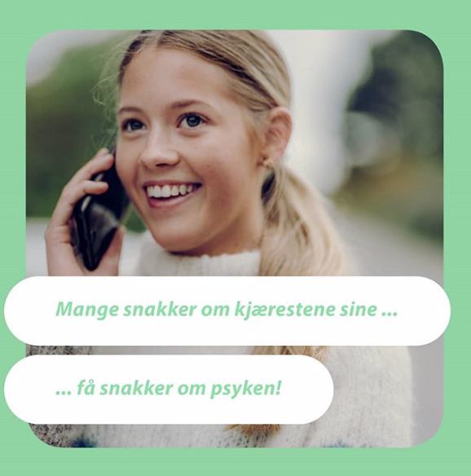
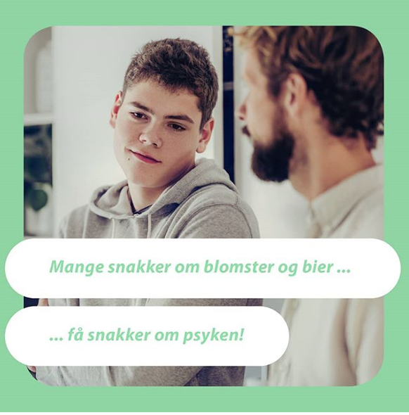
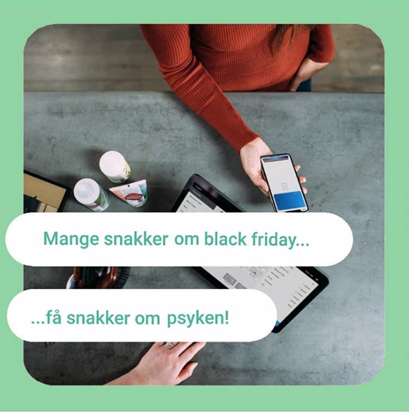
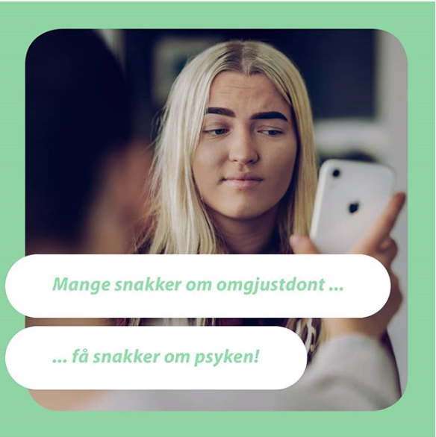
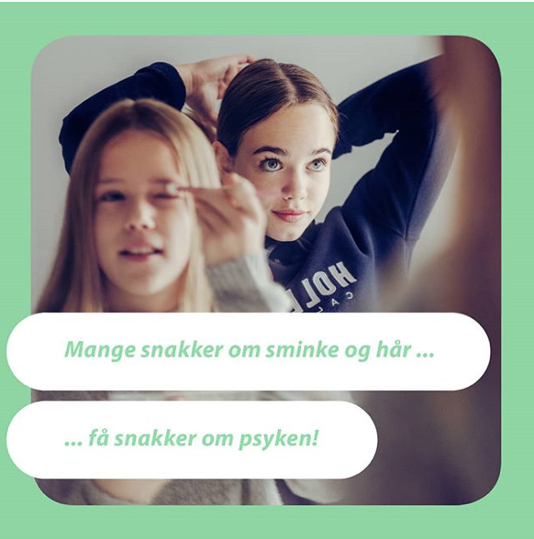
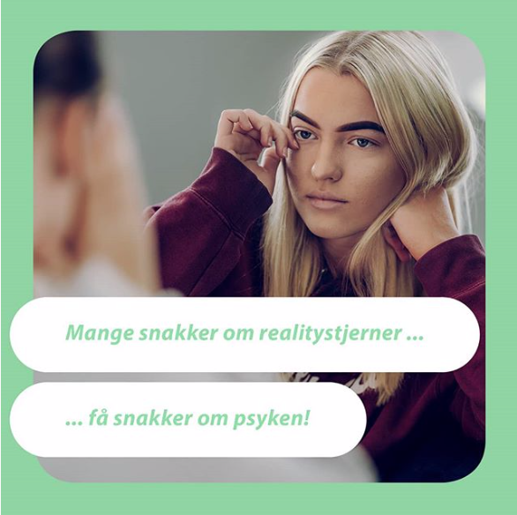
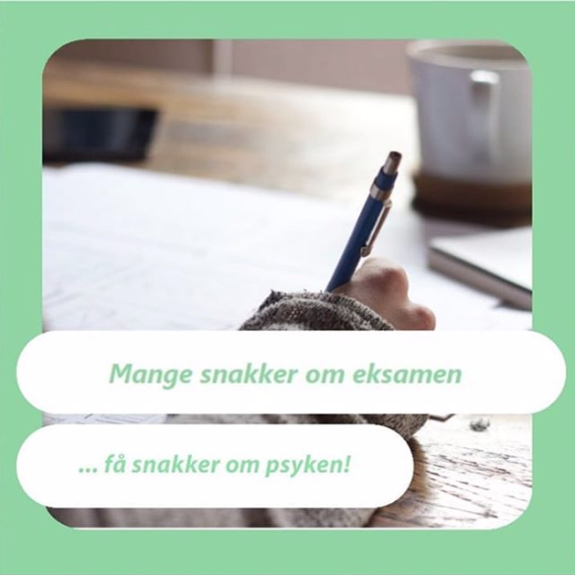
Sosiale medier: SnakkOmPsyken.no

Slide 16
Takk for oppmerksomheten!
Kontaktinformasjon:
Prosjektleder Gro Anita Kåsa Poulsen
mobil 482 08 825, epost: gro.poulsen@blakors.no

Slide 17
Viktigheten av å styrke barn og unge Masterstudenter i SAMM: Karianne Rosef og Anna Aase Ugland

Slide 18
Agenda
Bakgrunn
Begrepesavklaring
Forskning – Kauai og Ungar
To menneskesyn – miljø og individ
Å lage gode vekstvilkår for mestring og motivasjon
Et uant utviklingspotensial

Slide 19
Karianne Rosef
Vernepleier
Klinisk videreutdanning i barn og unges psykososiale helse
Masterstudent i psykososial helse
Miljøterapeut med mennesker med autisme
Vernepleier i barnehage
Miljøterapeut i grunnskolen
Vernepleier i spes.pedteam
Behandler ved Blåkors

Slide 20
Anna Aase Ugland
Kontaktlærer i videregående skole
Faglærer i psykososiale fag, fagskolen
Proffvarmer Forandringsfabrikken
Teaterpedagog
Klinisk videreutdanning i barn og unges psykososiale helse
Sosial – og personlighetspsykologi
Masterstudent i psykososial helse

Slide 21
Løvetannbarn

Slide 22
Kauai - studien
Werner, Smith (1955 -
Samspillet mellom barn og unges oppvekst og miljørisiko
Beskrive hva som karakteriserte de risikobarna som klarte seg bra
1000 gravide
Data ved 2, 7, 10, 12, 18, 32, 40 år.
201 barn levde under risiko
72 av disse utviklet ikke bla atferdsvansker, lærevansker
Miljøet, lærere, og fritidsaktiviteter

Slide 23
Resiliens
Michael Ungar
Ungar (2015)
Trygghet
Støtte
Tilhørighet
Forbindelse med voksne

Slide 24
To menneskesyn – miljø og individ

Slide 25
Trygghet som resiliens

Slide 26
Uante utviklingsmuligheter
« Mulighetene dukker ikke opp av seg selv, men nettopp i kraft av håpet og motet til å bidra til å utvikle dem». Søren Hertz (2017)

